Slide 1
Konference «KOPIENA KOPIENAI»
Daudzveidīgās metodes un rīki – kopienu iedvesmai un teritoriju attīstībai laukos.
Daiga Gargurne
biedrības “SATEKA”
valdes priekšsēdētāja
26.10.2023., Alūksne

Slide 2
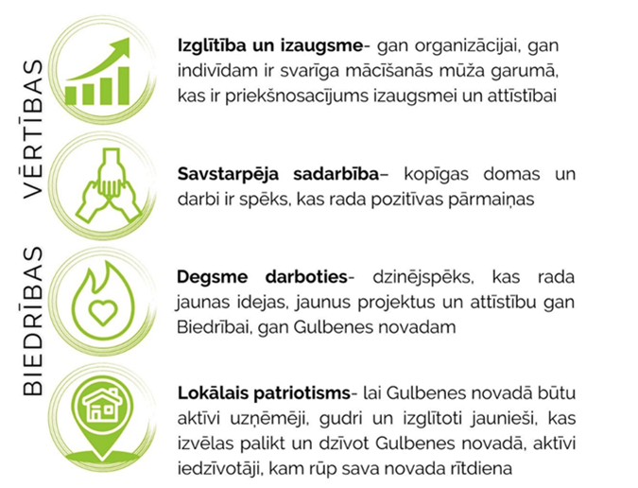
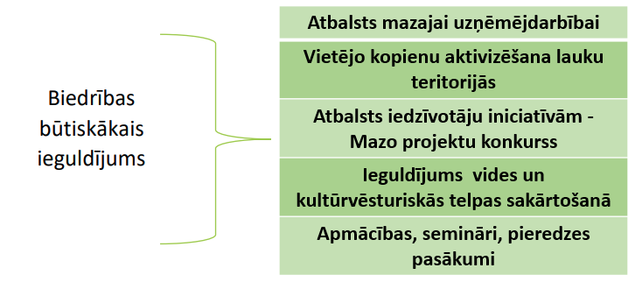
Biedrība darbojas kopš 2007.gada maija

Slide 3
Biedrības SATEKA Mazie projektu konkursi
Projektu konkursa mērķis ir atbalstīt Gulbenes novada vietējo iedzīvotāju projektus, kas veicina vietējās sabiedrības līdzdalību savas dzīves vides uzlabošanai un aktivizēšanai.
Projektu konkursa apakšmērķis- veicināt sadarbību starp vietējiem iedzīvotājiem, uzņēmējiem, pašvaldību un citām organizācijām.
Projekta iesniedzējs ir reģistrēta biedrība vai nodibinājums vai nereģistrēta aktīvo iedzīvotāju grupa (interešu un domubiedru klubs, draudze, u.c.), kas darbojas Gulbenes novada teritorijā.
Prioritāte ir bērnu un jauniešu iniciatīvu grupu iesniegtajiem projektiem (vismaz 5 (pieci) un vairāk vietējie jaunieši vecumā no 12 gadu vecuma līdz 29 gadiem).
Pirmais Mazo projektu konkurss tika izsludināts 2007.gadā, projektu pieņemšana noslēdzās 2008.g. janvārī
Kopā norisinājušies 11 konkursi un saņemti 199 projekti, no kuriem atbalstu ieguvis 81 mazais projekts. Kopā šo ideju īstenošanai piešķirti EUR 34 823,15.

Slide 4
Katrā kārtā ir noteikta tēma:
«Bānīša zemes labumi», Paaudze paaudzē», «Sveiks un vesels», «Palīdzēsim viens otram», «Laiks vīriem!», «Senatne mūsdienās», «Kopā veidota nākotne- tā ir Tava iespēja!», u.c.

Slide 5
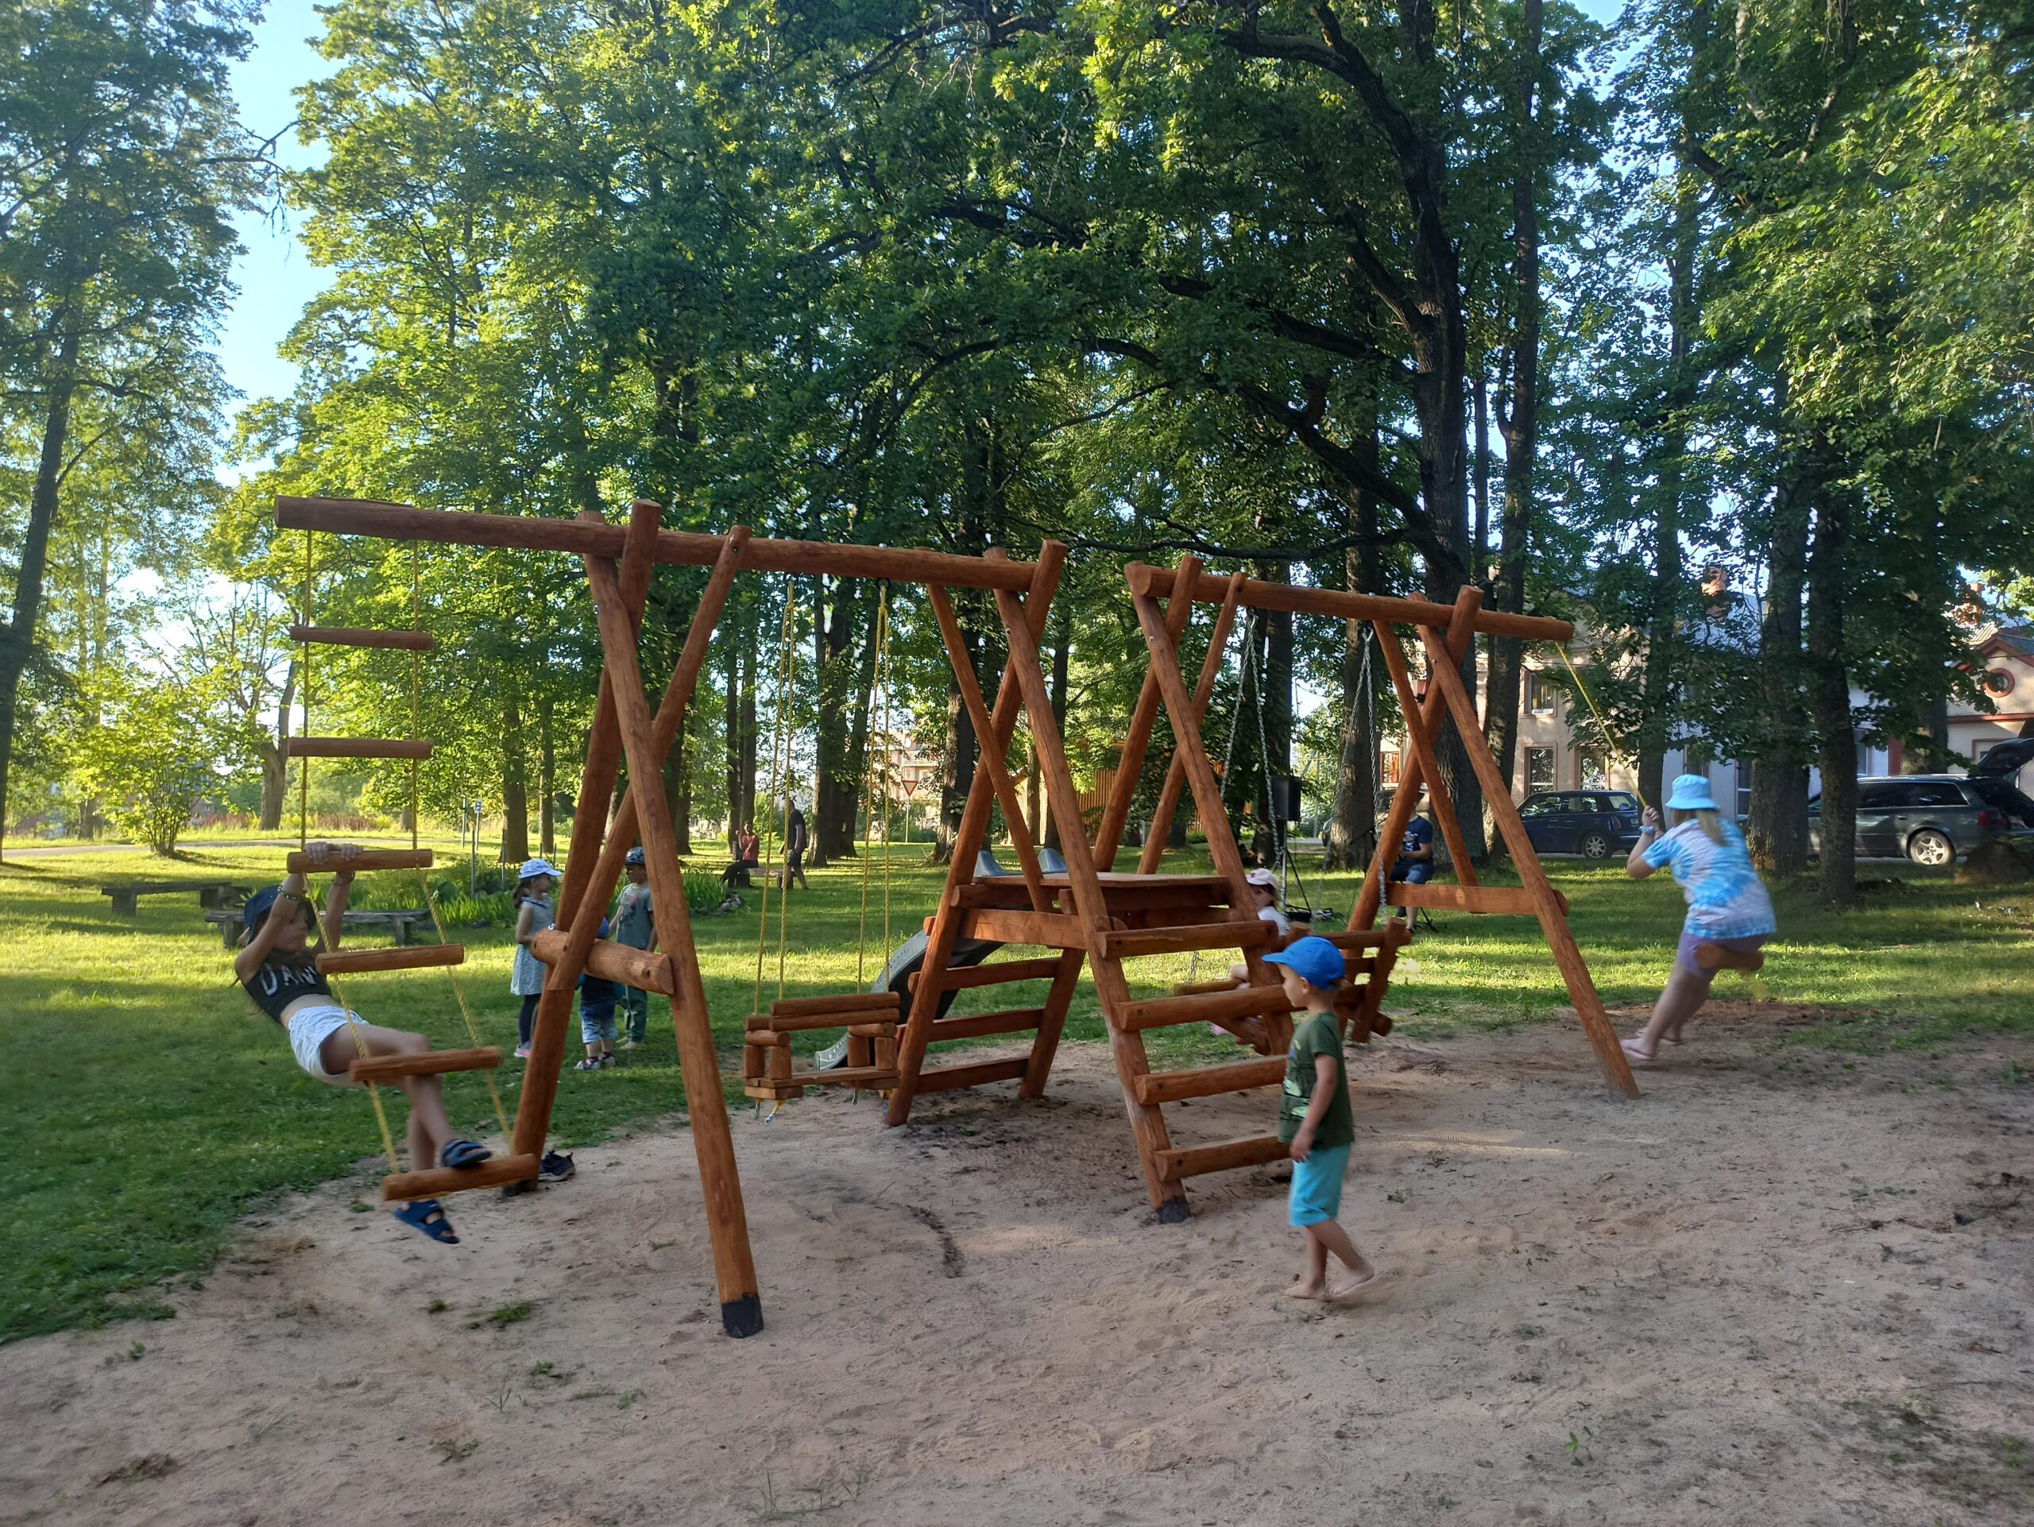
Skvērs LATVIJAS SIMTGADEI Rankas kultūras nama
Bērnu laukums Kalnienā

Slide 6
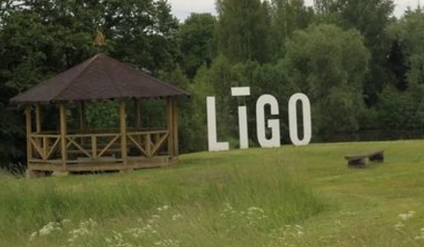
Līgo pagastā kopīgi atjaunots pontona tilts un tapusi dobe, izveidota pulcēšanās vieta- iekārtota lapene un ugunskura vieta, u.c. aktivitātes

Slide 7
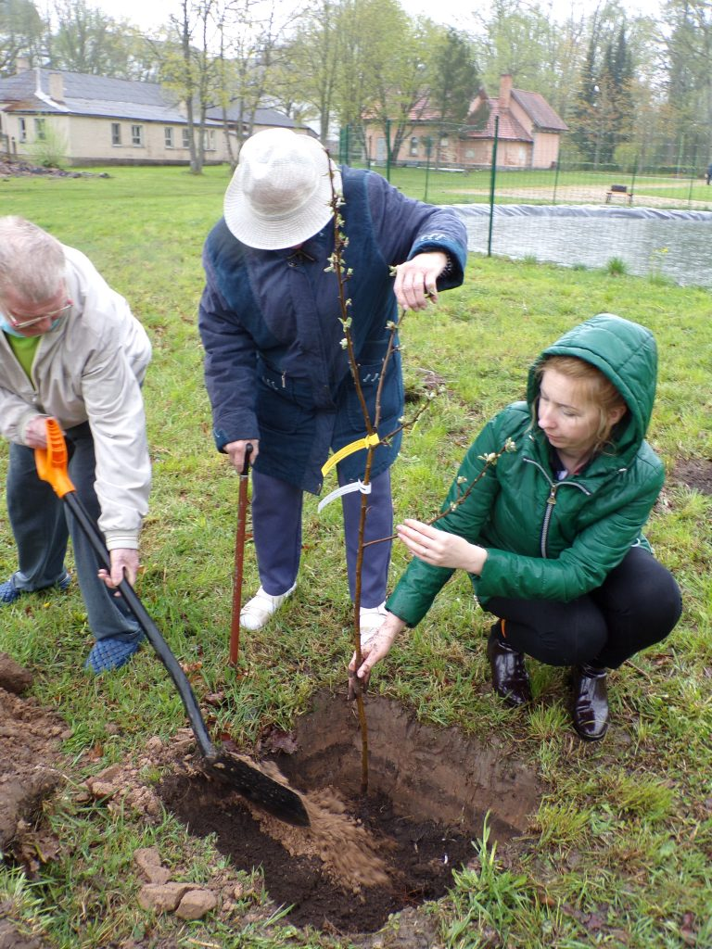
Jaungulbenes pagasta jauniešu un vidējās paaudzes iniciatīvas grupas «Mēs par paaudžu sadarbību» projekta «Lai katrai mājai savs augļu dārzs» ietvaros sadarbībā ar SAC ,,Jaungulbenes Alejas” darbiniekiem 2021.g. iestādīja augļu kokus un ogulājus

Slide 8
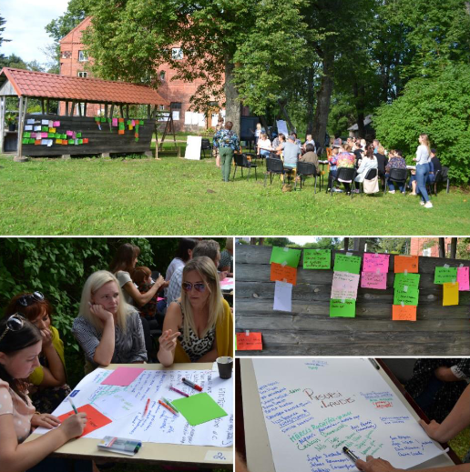
Apkaimju ideju darbnīcas (Apkaimju sarunas)
2015., 2018., 2021., 2023.
Apkaimes ideju darbnīcas – ideju darbnīcas/sarunas/diskusiju apļi tiek organizēti visos Gulbenes novada 13 pagastos un Gulbenes pilsētā ar mērķi apzināt Gulbenes novada aktīvo iedzīvotāju viedokļus par savas kopienas/vietas vajadzībām, prioritātēm, problēmām un to iespējamajiem risinājumiem, par līdzdalības iespējām.

Slide 9
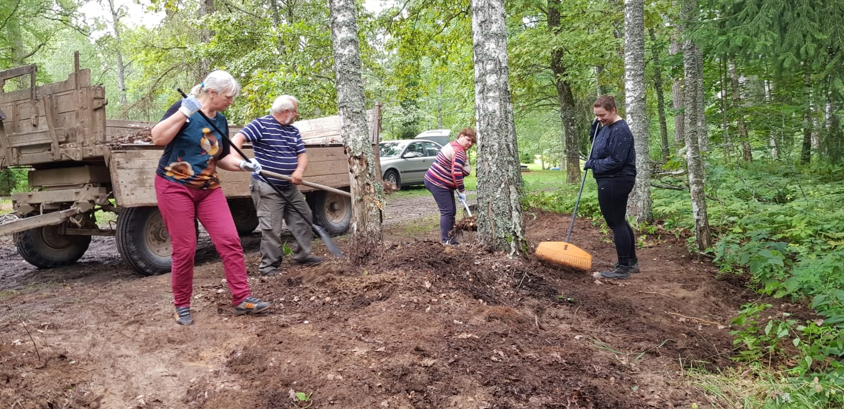
Apkaimes ideju darbnīcas 2021 «IDEJU TIRGUS» 100 EUR atbalsta IDEJAS
Druvienas pagasts (27.07.2021.)
Druvienas kapsētas labiekārtošana
14.augustā norisinājās Druvienas kapu sakopšanas talka, kuras laikā tika sakopta teritorija ap kapiem, ierīkoti kompostējamo atkritumu laukumi un atjaunota akas vinda.
Pēc talkas tika saņemts 200 EUR ziedojums ar mērķi turpināt kapu labiekārtošanas darbus.

Slide 10
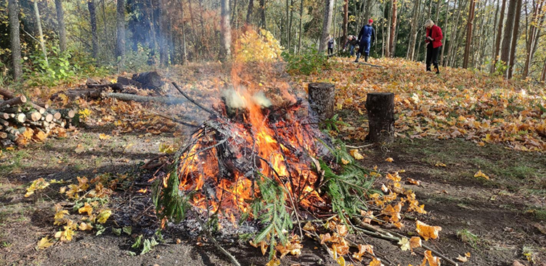
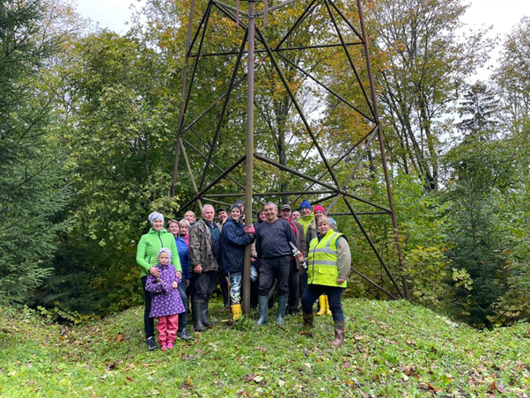
Apkaimes ideju darbnīcas 2021 «IDEJU TIRGUS» 100 EUR atbalsta IDEJAS
Jaungulbenes pagasts (02.08.)
Dabas takas – apskates objektu izveide Liedes kalnu ozolos
09.oktobrī norisinājās talka Liedes kalnos.
Beļavas pagasts (04.08.)
Kārtenes pilskalna skatu torņa pakājes sakopšana
25.septembrī norisinājās Kārtenes pilskalna sakopšanas talka.

Slide 11
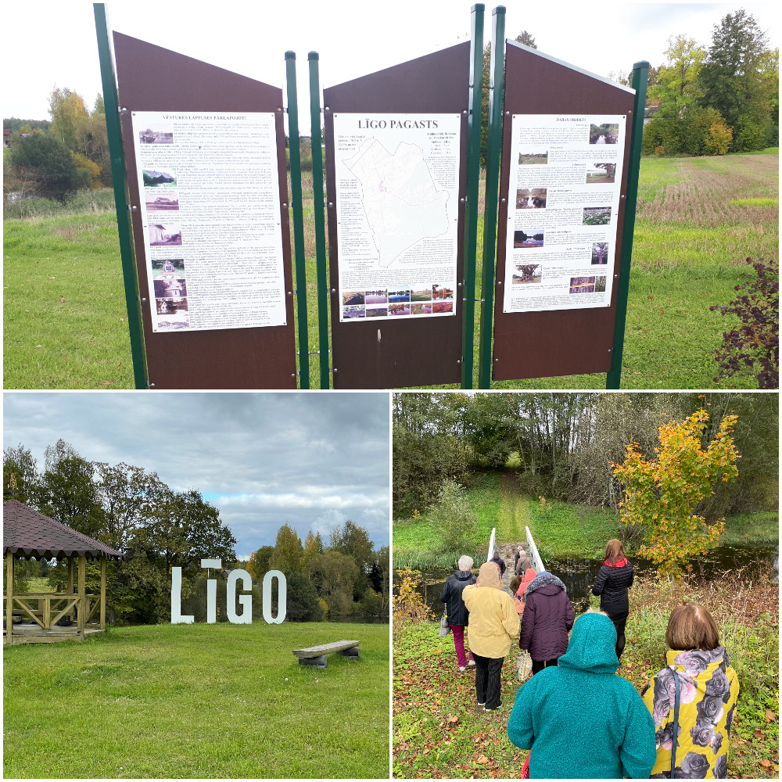
Pieredzes apmaiņas brauciens «IEPAZĪSTI SAVAS TERITORIJAS SABIEDRISKĀS ORGANIZĀCIJAS!»
Gulbenes novadā esošās sabiedriskās organizācijas:
Stāķu attīstības biedrība - regulāri organizē pasākumus pagasta iedzīvotājiem, izveidojuši novadpētniecības materiālu izstādi;
Biedrība «Radošā apvienība «Piektā māja»» - dod iespēju ikvienam cilvēkam apjaust, attīstīt, izpaust personības kreatīvo enerģiju, talantus, spējas un prasmes;
Gulbenes novada pensionāru biedrība «Atspulgs 5» - sekmē pensionāru iesaistīšanu pēc pašu vēlēšanās piemērotā un iespējamā darbības virzienā;
Gulbenes novada invalīdu biedrība – bagātina invalīdu kultūras dzīvi, organizējot izglītojošus seminārus un aktivitātes;
Biedrība «tabureTE» - sniedz pienesumu kultūrtelpai lokālā un nacionālā līmenī;
Līgo pagasta kopiena

Slide 12
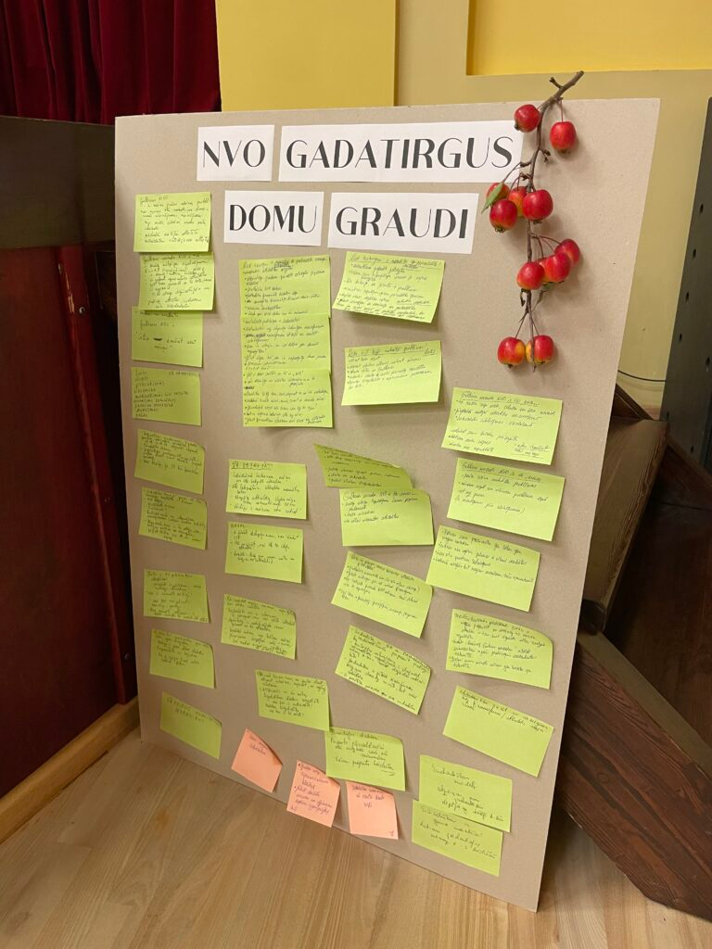
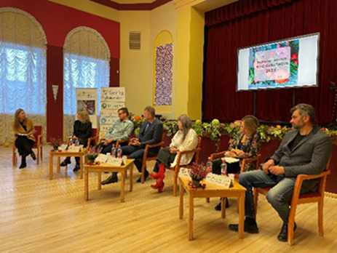
NVO gadatirgus 2022
Tas norisinājās divās daļās – pirmajā daļā tika diskutēts par tā brīža un nākotnes savstarpējo sadarbību starp sabiedriskajām organizācijām, pašvaldību un uzņēmējiem. Savukārt, otrajā daļā biedrības dižojās ar savas darbības rezultātiem.

Slide 13
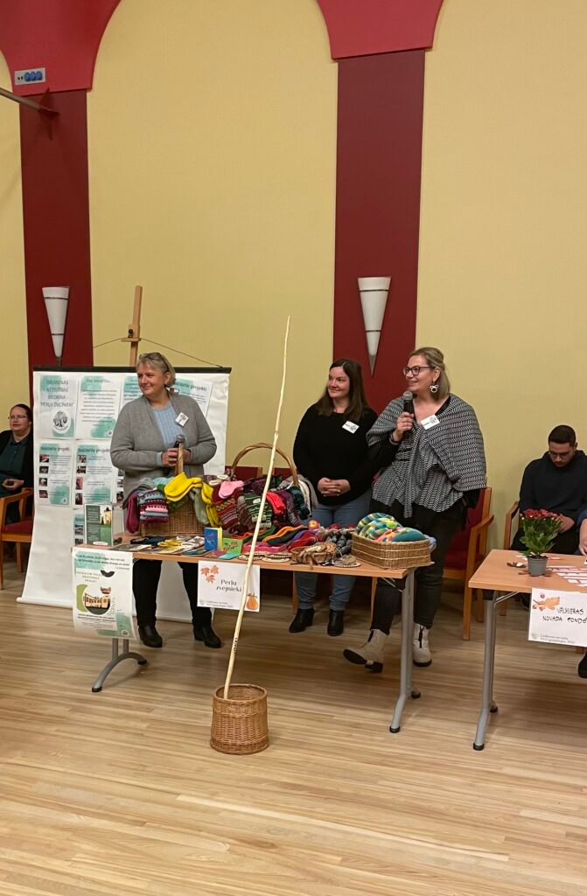
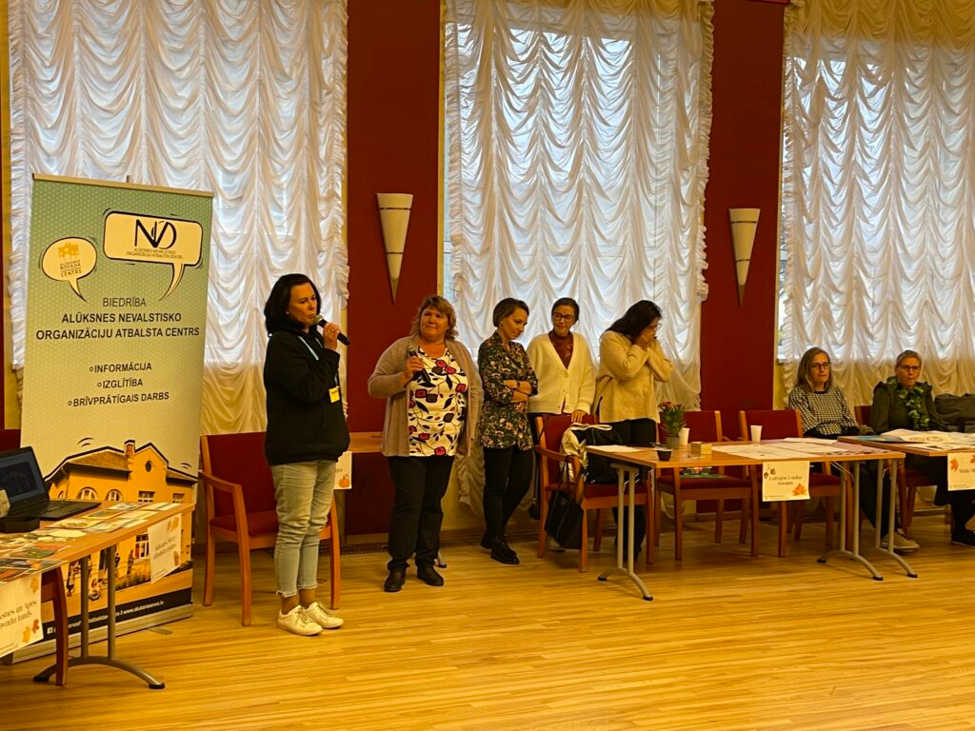
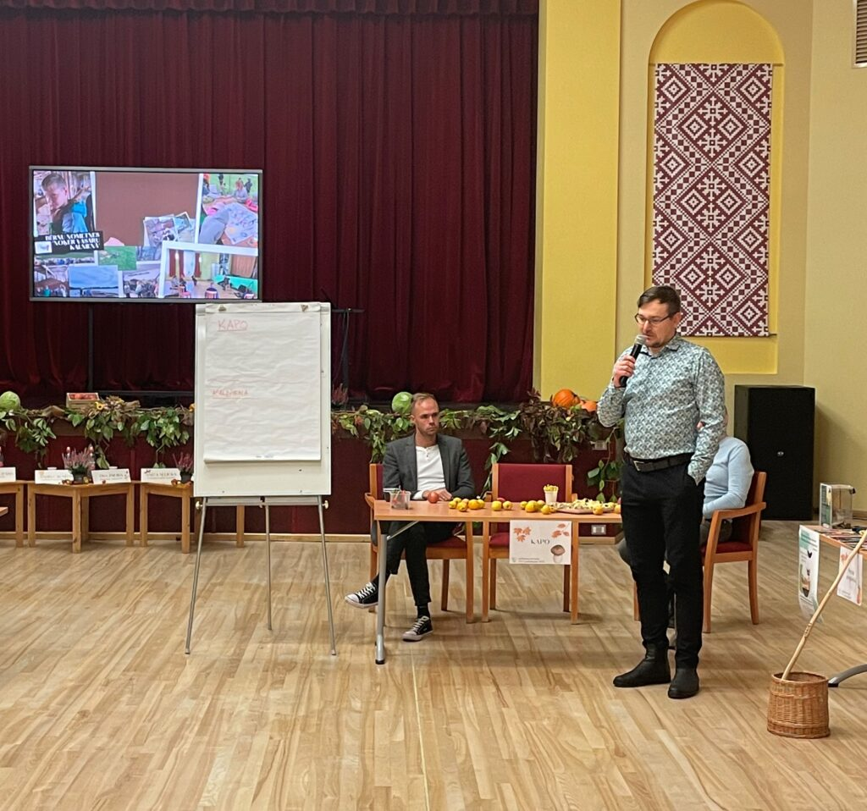
NVO gadatirgus 2022

Slide 14
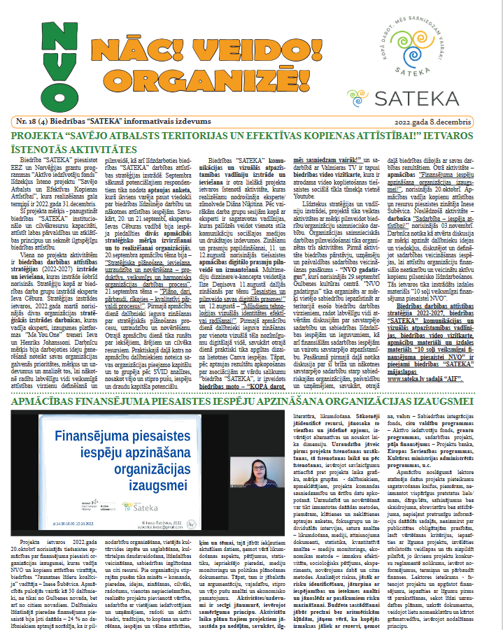
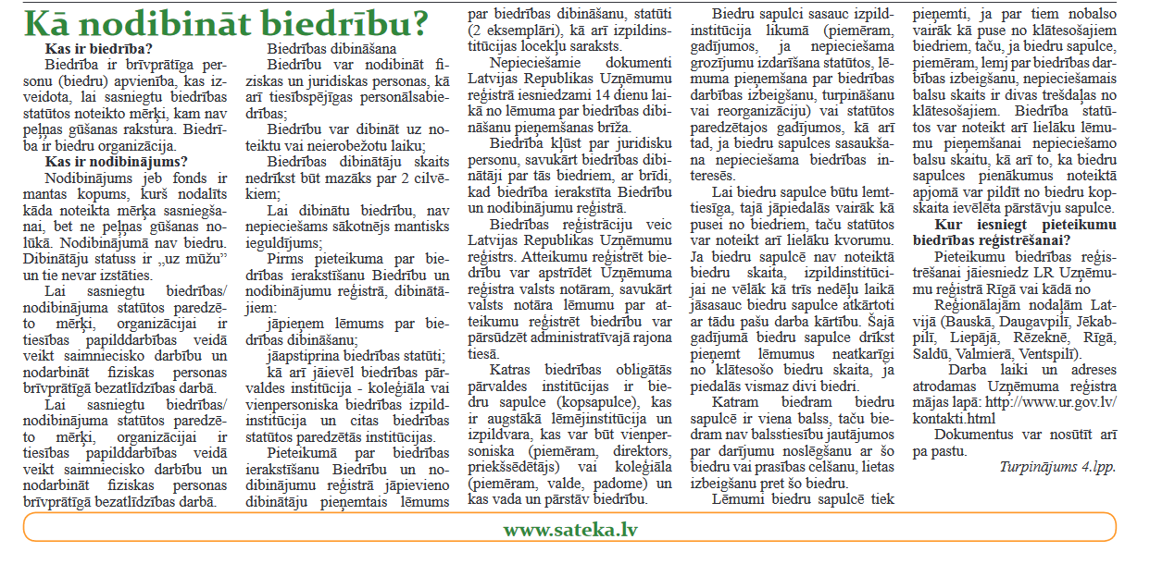
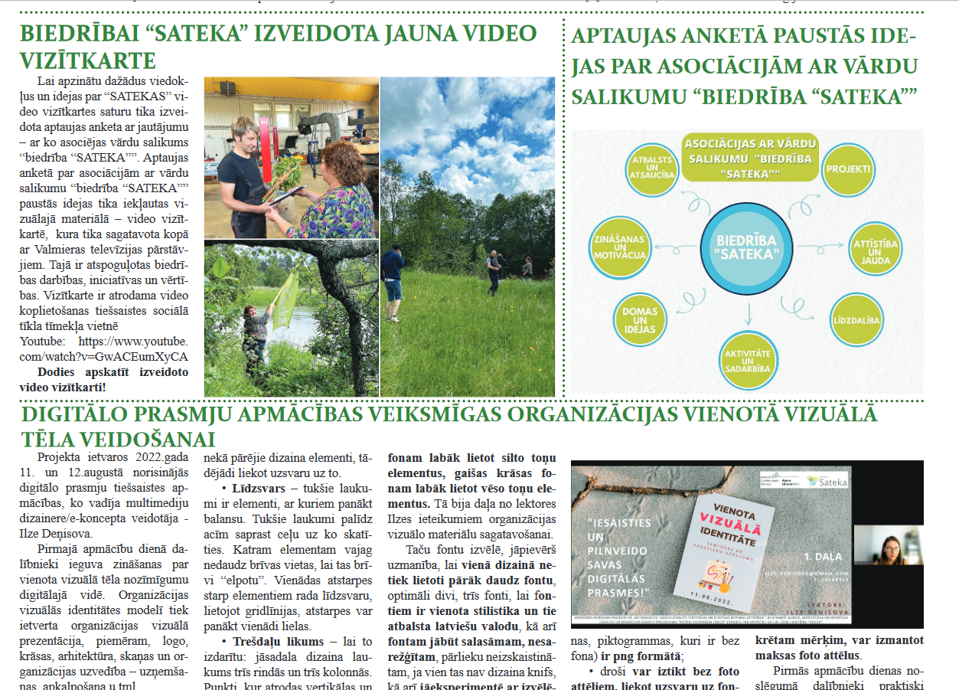
Informatīvais izdevums «NVO! Nāc! Veido! Organizē!»

Slide 15
Izstrādātas vadlīnijas sadarbības uzlabošanai starp Gulbenes novada nevalstiskajām organizācijām, aktīvo iedzīvotāju kopienām un pašvaldību
https://www.sateka.lv/jauna/wp-content/uploads/2021/11/Vadlinijas.pdf
Izstrādāts ceļvedis aktīvajiem iedzīvotājiem un sabiedriskajām organizācijām sadarbības uzlabošanai ar pašvaldību vietējo teritoriju pilnveidošanai un attīstībai
https://www.sateka.lv/jauna/wp-content/uploads/2021/11/Celvedis.pdf

Slide 16
Izveidots materiāls “Desmit soļi veiksmīgai finansējuma piesaistei nevalstiskajām organizācijām”. Ceļvedī ir sagatavots 10 soļu apraksts, kā pakāpeniski attīstīt ideju no tās rašanās brīža līdz pilnīgai īstenošanai. Tajā iekļauti ne tikai aprakstošas sadaļas, bet arī piemēri, padomi un ieteikumi, kurus ir vērtīgi ņemt vērā veidojot savas organizācijas idejas īstenošanas plānu
1.solis Kopīgas izpratnes veidošana 2.solis Idejas apraksta sagatavošana 3.solis Finansētāju iepazīšana 4.solis Organizācijas kapacitātes izvērtēšana 5.solis Finansējuma pieprasījuma sagatavošana 6.solis Projekta īstenošana 7.solis Atskaišu sagatavošana finansētājam 8.solis Maksājumu saņemšana 9.solis Rezultātu uzturēšana 10.solis Turpinājuma pasākumi

Slide 17
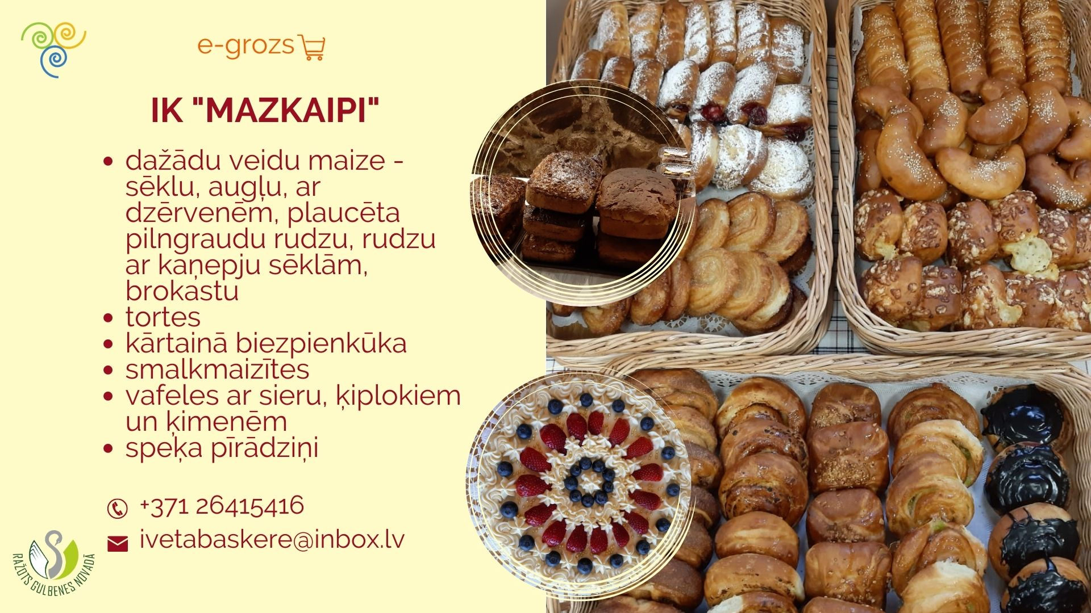
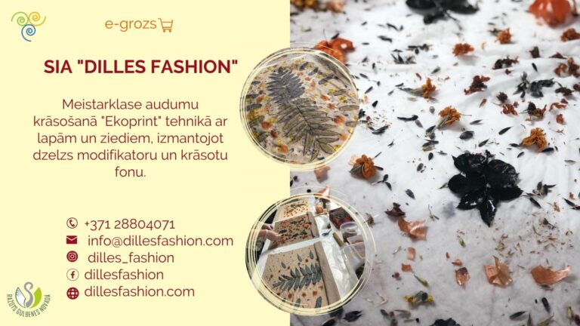
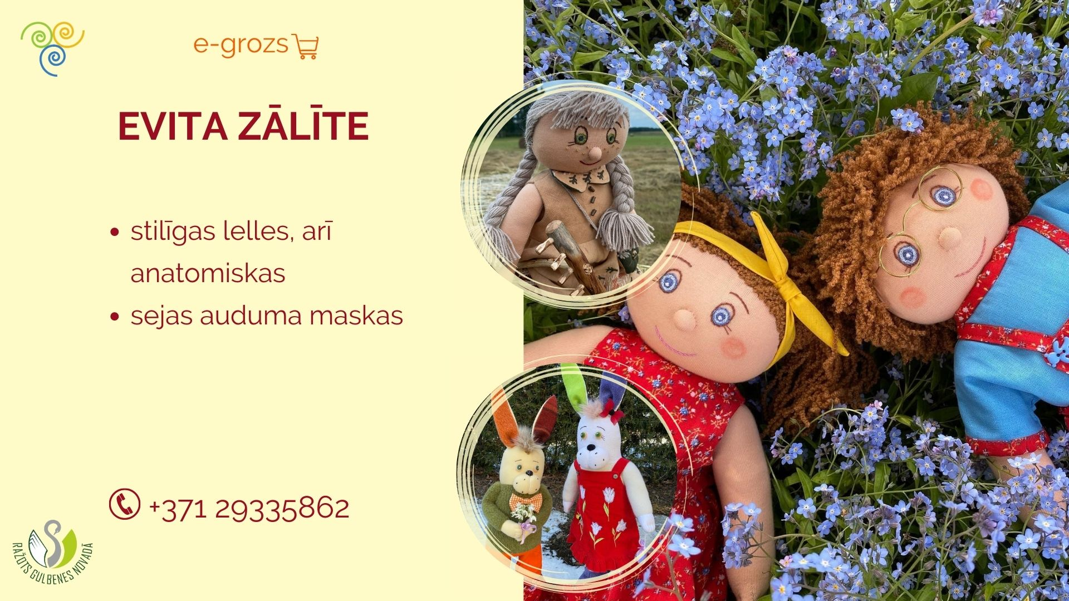
Atbalsts uzņēmējiem
Kopš 2020.gada gatavojam Gulbenes novada mazo uzņēmēju, amatnieku un mājražotāju e-kontaktgrozu ar vairāk kā 40 e-kartiņām.

Slide 18
IESPĒJAS SABIEDRĪBAS IESAISTES UZLABOŠANAI
Regulāras pašvaldības administrācijas, domes deputātu un iedzīvotāju tikšanās pagastos, ciemos un atsevišķi pilsētā;
Kopienu saliedēšanas aktivitātes – talkas, tematiskās tikšanās ar praktisku darbošanos, u.c. aktivitātes;
Personīga attieksme pret konkrētajā vietā dzīvojošajiem;
Atgriezeniskās saites veidošana starp pašvaldības administrāciju un iedzīvotājiem;
Uzņēmēju iesaistīšanās notiekošajos procesos;
Sociālo tīklu iespēju izmantošana…..

Slide 19
Paldies par Jūsu laiku un uzmanību! Jautājumi un komentāri
Daiga Gargurne
biedrības «SATEKA»
Valdes priekšsēdētāja

